Slide 1
页面导航
P2-3
介绍ATT&CK框架，包括共14种攻击战术以及每类战术下涉及的攻击技术名称及数量。
引出本项目组的工作内容：基于ATT&CK框架的主要攻击战术展开攻击行为分析和攻击溯源研究。
P4-5
攻击行为分析和攻击溯源研究可以细分为针对恶意攻击样本的样本分析和样本分类。其中样本分析有静态分析和动态分析两种。
静态分析主要通过IDA软件进行，通过对比这些汇编指令与先前APT攻击的汇编指令的相似性或特征，进而判断其攻击的来源。
动态分析则通过everything、Process Hacker，API Monitor等软件可以了解其恶意软件对用户电脑和环境所造成的影响。
P6-7
针对攻击样本的样本分类最关键的是特征工程。特征工程分为两部分：特征生成和特征选择。
特征生成分为3部分：数据预处理；特征构造；特征提取。
特征选择是将高维空间的样本通过映射或者是变换的方式转换到低维空间，达到降维的目的，然后通过特征选取删选掉冗余和不相关的特征来进一步降维。方法主要有3类：过滤法、包装法、集成法。
P8-9
样本分类的方法包括传统的分类方法和基于机器学习的分类方法两大类
基于机器学习的攻击样本分类方法包括根据恶意程序的特征对恶意程序进行分类的方法和将恶意程序代码转化为恶意代码特征图，然后对恶意代码特征图进行分类的方法。
在恶意代码特征图的分类模型方面，目前大多数方法都是使用卷积神经网络或者根据任务的需要对卷积神经网络进行一定的修改。

Slide 2
































Reconnaissance
Resource Development
Initial Access
Execution
Persistence
Privilege Escalation
Defense Evasion
Command and
Scripting Interpreter
Account Manipulation
File and Directory
Permissions Modification
Active Scanning
Acquire Infrastructure
Drive-by Compromise
Access Token Manipulation
Exploit Public-
Facing Application
Event Triggered
Execution
Gather Information
Hide Artifacts
Compromise Accounts
Native API
Create or Modify System Process
Hardware Additions
Office Application Startup
Modify Authentication
Process
Supply Chain
Compromise
Search Sources
Compromise Infrastructure
System Services
Process Injection
External Remote
Services
Scheduled Task/Job
Impair Defenses
Search Open Websites/Domains
Obtain Capabilities
Phishing
User Execution
Valid Accounts
Signed Binary
Proxy Execution
Pre-OS Boot
Gather Victim Network Information (6)
Gather Victim Org Information (4)
Phishing for Information (3)
Search Closed Sources (2)
Search Open Technical Databases
Search Open Websites/Domains (2)
Search Victim-Owned Websites
Acquire Infrastructure (6)
Compromise Accounts (2)
Compromise Infrastructure (6)
Develop Capabilities (4)
Establish Accounts (2)
Obtain Capabilities (6)
Drive-by Compromise
Exploit Public-Facing Application
External Remote Services
Hardware Additions
Phishing (3)
Replication Through Removable Media
Supply Chain Compromise (3)
Trusted Relationship
Valid Accounts (4)
Command and Scripting Interpreter (7)
Exploitation for Client Execution
Inter-Process Communication (2)
Native API
Scheduled Task/Job (5)
Shared Modules
Software Deployment Tools
System Services (2)
User Execution (2)
Windows Management Instrumentation
Account Manipulation (4)
BITS Jobs
Boot or Logon Autostart Execution (11)
Boot or Logon Initialization Scripts (5)
Browser Extensions
Compromise Client Software Binary
Event Triggered Execution (15)
External Remote Services
Hijack Execution Flow (11)
Implant Container Image
Office Application Startup (6)
Pre-OS Boot (3)
Scheduled Task/Job (5)
Server Software Component (3)
Traffic Signaling (1)
Valid Accounts (4)
Abuse Elevation Control Mechanism (4)
Boot or Logon Autostart Execution (11)
Boot or Logon Initialization Scripts (5)
Create or Modify System Process (4)
Event Triggered Execution (15)
Exploitation for Privilege Escalation
Group Policy Modification
Hijack Execution Flow (11)
Process Injection (11)
Scheduled Task/Job (5)
Valid Accounts (4)
Access Token Manipulation (5)
BITS Jobs
Direct Volume Access
Exploitation for Defense Evasion
Hide Artifacts (6)
Hijack Execution Flow (11)
Impair Defenses (6)
Indicator Removal on Host (6)
Indirect Command Execution
Masquerading (6)
Subvert Trust Controls (4)
Template Injection
Traffic Signaling (1)
Unused/Unsupported Cloud Regions
Valid Accounts (4)
Virtualization/Sandbox Evasion (3)
Notes:
ATT&CK简介：ATT&CK是美国研究机构MITRE于2014年推出的新型攻击框架。ATT&CK将已知攻击者的行为汇总成一种包含战术和技术的结构化列表，由于此列表相当全面的呈现了攻击者再攻击网络时所采用的行为，因此对于各种进攻性和防御性考量机制十分有用。简单来说，ATT&CK是MITRE提供的“对抗战术、技术和常识”框架，是由攻击者在攻击企业时会利用的14种战术和301种企业技术组成的精选知识库。
页面内容：本页直观地展示了ATT&CK涉及的前7种攻击战术，分别是“Reconnaissance（侦查）”、“Resource Development（资源开发）”、“Initial Access（初试访问）”、“Execution（执行）”、“Persistence（持续）”、“Privilege Escalation（特权提升）”、“Defense Evasion（防御规避）”，攻击战术展示在页面顶部，每列下面以图标和文字方式列出了单独的技术。其中括号表示该项技术下具体的企业技术数量。

Slide 3

































Credential Access
Discovery
Lateral Movement
Collection
Command
and Control
Exfiltration
Impact
Network Sniffing
Account Discovery
Lateral Tool Transfer
Data from Local System
Proxy
Account Access
Removal
Exfiltration Over
Physical Medium
Cloud Service Discovery
Encrypted Channel
Firmware Corruption
Man-in-the-Middle
Remote Services
Email Collection
Exfiltration Over
Alternative Protocol
Credentials from
Password Stores
Software Discovery
Application Layer
Protocol
Service Stop
Data from
Information Repositories
Permission Groups
Discovery
Exfiltration Over
Physical Medium
Steal or Forge
Kerberos Tickets
Replication Through
Removable Media
Network Denial
of Service
Data Encoding
Browser Bookmark Discovery
Archive Collected Data
Traffic Signaling
Exfiltration Over
Other Network Medium
System Shutdown/
Reboot
Steal Web Session Cookie
Remote Service Session Hijacking
Input Capture
Brute Force (4)
Credentials from Password Stores (3)
Exploitation for Credential Access
Forced Authentication
Input Capture (4)
Man-in-the-Middle (1)
Modify Authentication Process (3)
Network Sniffing
Steal Application Access Token
Steal or Forge Kerberos Tickets (3)
Steal Web Session Cookie
Account Discovery (4)
Application Window Discovery
Browser Bookmark Discovery
Cloud Service Dashboard
Cloud Service Discovery
Domain Trust Discovery
File and Directory Discovery
Network Service Scanning
Password Policy Discovery
Peripheral Device Discovery
System Network Connections Discovery
System Owner/User Discovery
System Service Discovery
System Time Discovery
Virtualization/Sandbox Evasion (3)
Exploitation of Remote Services
Internal Spearphishing
Lateral Tool Transfer
Remote Service Session Hijacking (2)
Remote Services (6)
Replication Through Removable Media
Software Deployment Tools
Taint Shared Content
Use Alternate Authentication Material (4)
Archive Collected Data (3)
Audio Capture
Automated Collection
Clipboard Data
Data from Cloud Storage Object
Data from Information Repositories (2)
Data from Local System
Data from Network Shared Drive
Data Staged (2)
Email Collection (3)
Input Capture (4)
Man in the Browser
Man-in-the-Middle (1)
Screen Capture
Video Capture
Application Layer Protocol (4)
Communication Through Removable Media
Data Encoding (2)
Data Obfuscation (3)
Dynamic Resolution (3)
Encrypted Channel (2)
Fallback Channels
Ingress Tool Transfer
Multi-Stage Channels
Non-Standard Port
Protocol Tunneling
Proxy (4)
Remote Access Software
Traffic Signaling (1)
Web Service (3)
Automated Exfiltration
Exfiltration Over Alternative Protocol (3)
Exfiltration Over C2 Channel
Exfiltration Over Other Network Medium (1)
Exfiltration Over Physical Medium (1)
Exfiltration Over Web Service (2)
Scheduled Transfer
Transfer Data to Cloud Account
Data Destruction
Data Manipulation (3)
Defacement (2)
Disk Wipe (2)
Endpoint Denial of Service (4)
Firmware Corruption
Inhibit System Recovery
Network Denial of Service (2)
Resource Hijacking
Service Stop
System Shutdown/Reboot
Notes:
本页承接上页，直观地展示了ATT&CK涉及的后7种攻击战术，分别是“Credential Access（凭证访问）”、“Discovery（发现）”、“Lateral Movement（横向运动）”、“Collection（采集）”、“Command and Control（命令与控制）”、“Exfiltration（渗出提升）”、“Impact（影响力）”，攻击战术同样地展示在页面顶部，每列下面是单独的技术项名称和数量。一个攻击序列按照战术，至少包含一个技术，并且通过从上页第一项攻击战术Reconnaissance（侦查）逐步向Impact（影响力）移动，就构建了一个完整的攻击序列。一种战术可能使用多种技术。例如，攻击者可能同时尝试鱼叉式网络钓鱼攻击中的钓鱼附件和钓鱼链接。
本项目组的工作内容基于ATT&CK框架的主要攻击战术展开攻击行为分析和攻击溯源研究。

Slide 4
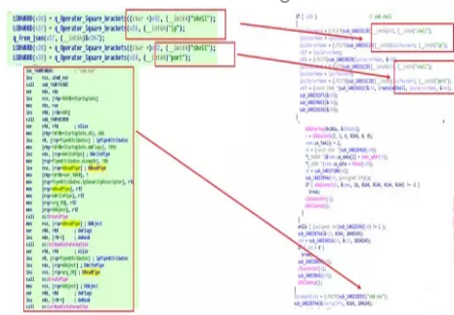
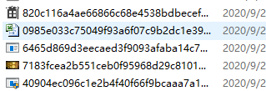

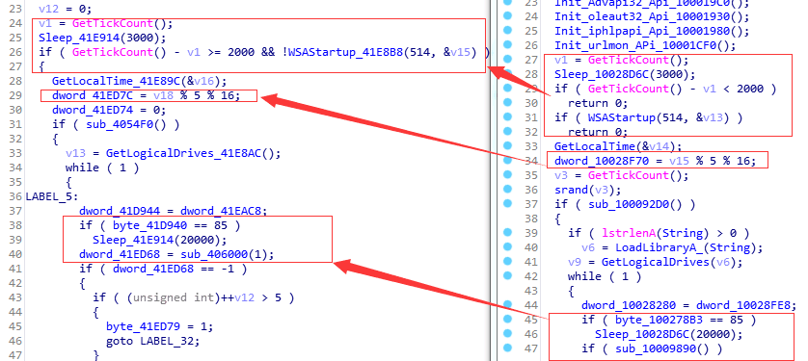
静 态 分 析
汇编指令
伪代码
利用IDA等反编译工具来解析APT攻击样本，通过分析生成的汇编指令与伪代码等底层特征，与先前APT攻击样本相应特征进行对比，分析相似性来进行溯源。
Notes:
IDA软件作为反汇编工具，其强大的静态反汇编和逆向调试功能能够帮助安全测试人员发现代码级别的高危致命安全漏洞。最左边是在virustotal上下载的恶意文件，将其导入ida软件中进行解析反编译，得到该恶意文件的相应汇编指令（上面分支）和伪代码（下面分支），在上面分支中，由于APT组织写的代码都有自己的特色，我们通过对比这些汇编指令与先前APT攻击的汇编指令的相似性或特征，进而判断其攻击的来源。下面分支中，通过学习这些伪代码的函数方法，分析其执行结果，与先前APT攻击的伪代码对比，分析其相似性进而溯源。
我们通过这些底层特征进行分析与之前Apt攻击样本进行比对，发现其相似性进而溯源。

Slide 5


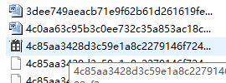


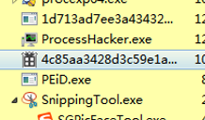
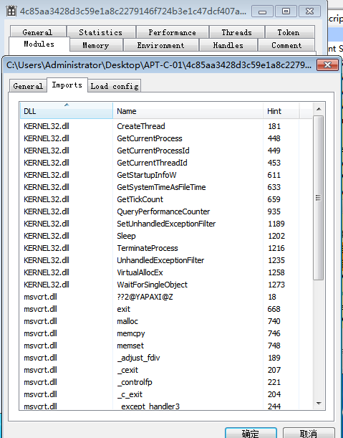
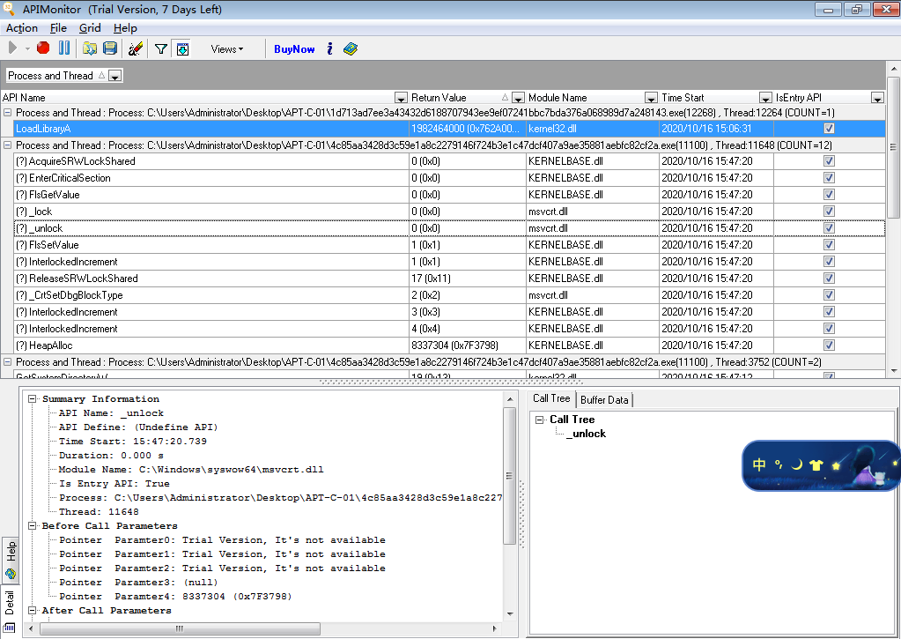
动 态 分 析
监控系统中创建的可疑文件
恶意文件所创建的的相关线程
查看恶意文件调用的dll文件
监视和控制应用程序和服务
利用Everything、 Process Hacker、 API Monitor等监控工具多方位分析apt攻击样本，了解其恶意软件对用户电脑和环境所造成的影响。
Notes:
左边样本集同样来源于virustotal，我们对恶意文件进行动态分析。上面我们利用三个软件进行分析，最上面是everything、中间是Process Hacker，最下面分支为API Monitor。
Everything作为文件搜索工具，基于名称实时定位文件和目录，实时跟踪文件变化。用其来发现恶意软件在执行时创建的可疑文件，实现实时监控。
Process Hacker 作为进程浏览器和内存编辑器，可以用来显示Windows系统下的服务、进程、线程、模块、句柄以及内存区域的数据。通过该软件对恶意文件进行解析，进而发现恶意文件所创建的相关线程，也可以查看恶意文件所调用的dll文件。
API Monitor可以监视和控制应用程序和服务，取得了API调用。 看到的应用程序和服务是如何工作的，跟踪应用程序的问题。
通过以上软件可以了解其恶意软件对用户电脑和环境所造成的影响，制定相应安全方案在一定程度上来预防此类的攻击。

Slide 6

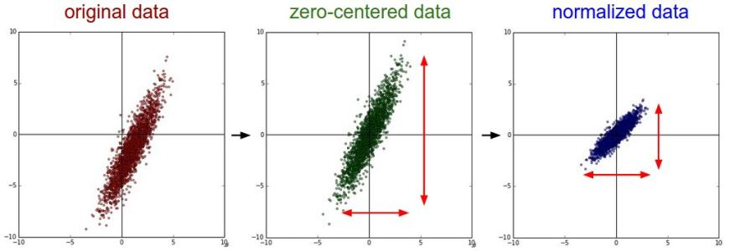
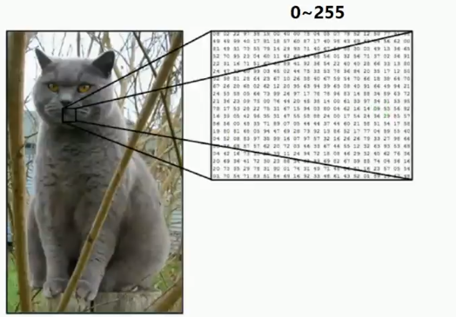
特征工程：特征生成
·单变量：标准化、合并、哑变量、二值化
·多变量：四则运算、主成分分析PCA、线性判别分析LDA
·缺失值处理：删除数据、插补数据
·异常值处理：删除数据、平均值修正
数据预处理
特征构造
·标准化
·归一化
·特征离散化
特征提取
·投影方法：PCA、LDA
·无监督聚类
·线/边缘检测
·时间序列特征值提取
特征工程：用一系列工程化的方式从原始数据中筛选出更好的数据特征，以提升模型的训练效果。
Notes:
特征工程是一个如何展示和表现数据的问题，在实际工作中需要把数据以一种"良好"的方式展示出来，能够使用各种各样的机器学习模型来得到更好的效果。特征工程分为两部分：特征生成和特征选择。
特征生成分为3部分：（1）数据预处理：对原始数据中的各种变量，单变量、多变量使用主成分分析PCA、线性判别分析LDA等不同的方法进行处理，对数据中的缺失值、异常值进行删除、修正、清洗等操作，选择合适的样本使得机器学习模型能够使用。
（2）特征构造：使用标准化、归一化、离散化的方法对数据进行转换，使之成为有效的特征。
（3）特征提取：特征提取的对象是原始数据，它的目的是自动地构建新的特征，将原始特征转换为一组具有明显物理意义（Gabor、几何特征角点、不变量、纹理LBP HOG）或者统计意义的特征。比如通过变换特征取值来减少原始数据中某个特征的取值个数等。对于表格数据，可以在设计的特征矩阵上使用主要成分分析（PCA)来进行特征提取从而创建新的特征。对于图像数据，可能还包括了线或边缘检测。

Slide 7
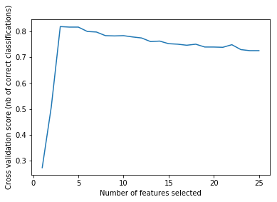
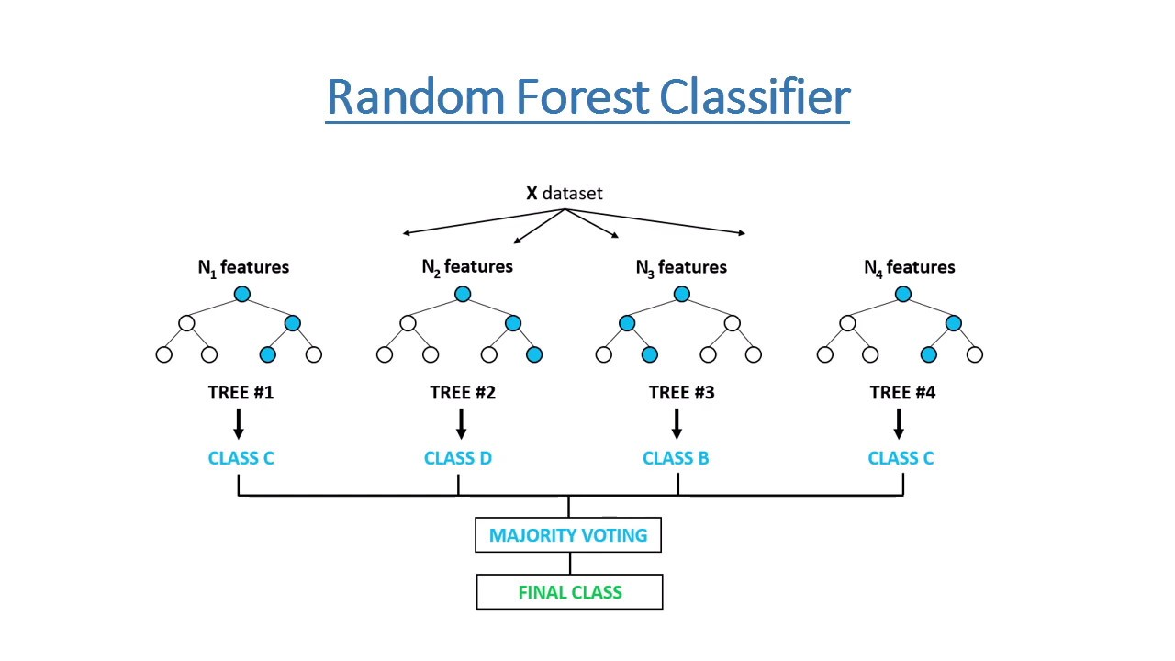
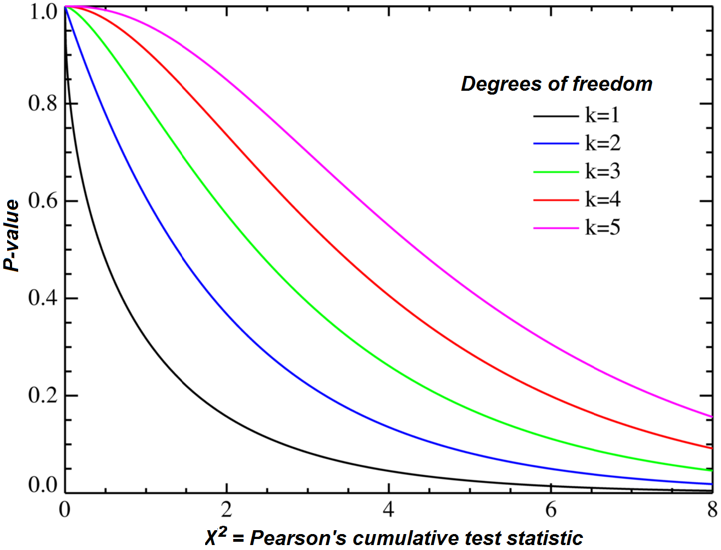
特征工程：特征选择
Filter
Wrapper
Embedded
·方差过滤
·基于统计相关性的过滤
·逐步回归
·向前选择、向后选择
·Lasso、Ridge、
RandomForest
将高维空间的样本通过映射或变换的方式转换到低维空间，达到降维的目的，再通过特征选取删选掉冗余和不相关的特征来进一步降维。
Notes:
特征工程的第二部分是特征选择。特征选择是将高维空间的样本通过映射或者是变换的方式转换到低维空间，达到降维的目的，然后通过特征选取删选掉冗余和不相关的特征来进一步降维。目的是减少特征数量、降维，使模型泛化能力更强，减少过拟合；同时增强对特征和特征值之间的理解;
方法主要有3类：过滤法、包装法、集成法。
过滤法是根据每个特征的统计特性或特征与目标值的关联程度进行排序，去掉那些未达到设定阈值的特征.主要分为两种方法,方差过滤和基于统计相关性的过滤。该方法主要侧重单个特征跟目标变量的相关性。优点是计算时间上比较高效，缺点是不考虑特征之间的相关性。
包装法是通过依次添加或减少特征后模型的最终表现好坏来判断添加或减少特征是否合适;该方法的本质上是一个分类器，用选取的特征子集对样本集进行分类，选出最好的特征子集，常用的方法有逐步回归、向前选择和向后选择。该方法的缺点是特征较多时，计算时间会增长。
集成法是在模型训练的时候隐式的进行特征选取，如使用正则化做特征选择，或使用决策树的思想。

Slide 8
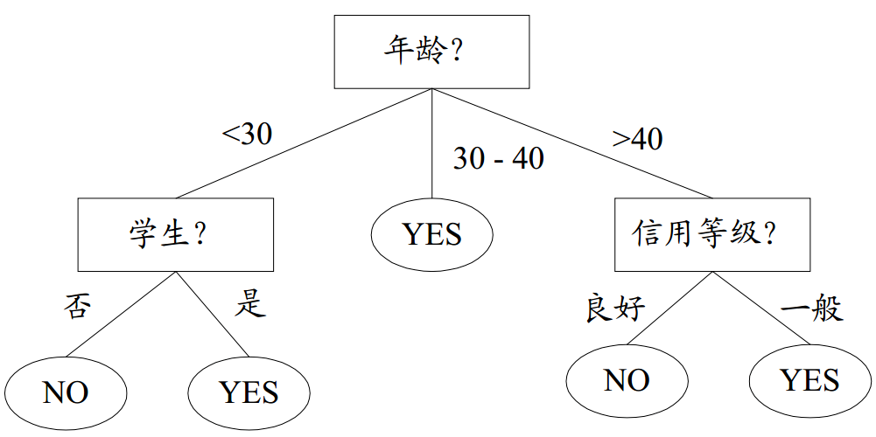
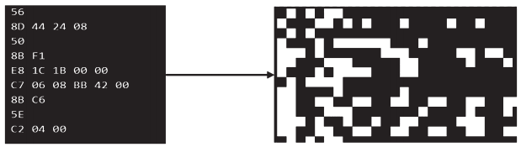
恶意程序分类
静态检测技术：扫描源程序或者二进制代码，直接分析被检测程序特征；
动态检测技术：利用检测程序执行期间或者执行后的恶意行为分析被检测程序特征。
传统分类方法
1.从恶意程序代码中分析得到特征，然后使用机器学习方法根据特征进行分类，如：K近邻算法，朴素贝叶斯算法、决策树算法等。
2.将恶意程序代码通过一定的方法转换为恶意代码特征图，使用卷积神经网络等模型对恶意程序进行分类。
机器学习
分类方法
恶意程序的传统分类方法包括静态检测技术和动态检测技术两大类。
基于机器学习的恶意程序分类方法包括根据恶意程序的恶意特征对恶意程序进行分类的方法和将恶意程序代码转化为恶意代码特征图，然后对代码特征图进行分类的方法。

Slide 9
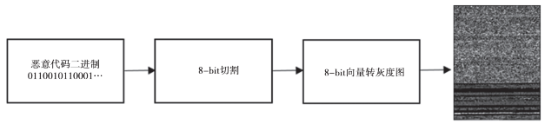
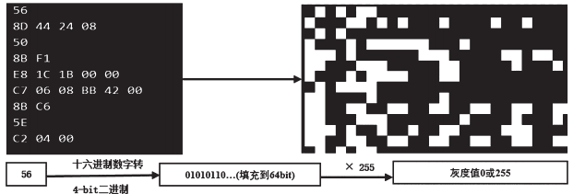
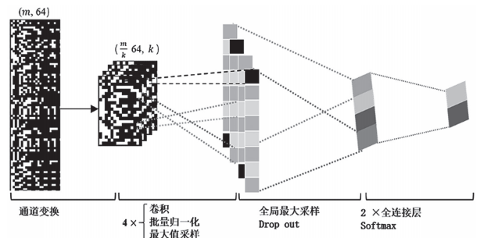
基于恶意程序代码特征图的恶意程序分类
将恶意代码每2个十六进制数据转换为一个0~255的像素值，根据样本大小限制图像宽度，形成一幅灰度图像。
恶意代码
图像化方法
恶意代码
图像化方法
选取反汇编十六进制机器码作为源码，将4-bit的十六进制机器码映射成4x8-bit的整数值，该方法对于加壳和混淆技术有较好鲁棒性。
Andrew矢量化编码方法
一般使用卷积神经网络对特征图进行分类
分类模型
恶意代码图像化的方法处理恶意代码时无需解析PE文件格式、无需动态执行恶意代码、同时具有较好的对抗能力。
Andrew恶意代码矢量化的方法与恶意代码图像化的方法相比具有更好的视觉可解释性。
恶意代码特征图的分类模型方面，目前大多数方法都是使用卷积神经网络或者根据任务的需要对卷积神经网络进行一定的修改。

